Slide 1
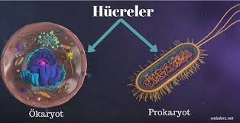
PROKARYOT VE ÖKARYOT CANLILAR

Slide 2
Prokaryotlar, dünyadaki en ilkel canlı türü olan tek hücreli organizmalardır.
Prokaryot canlılar tek hücrelidir ve prokaryot hücre yapısındadır.

Slide 3
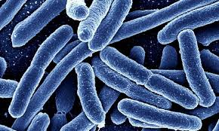
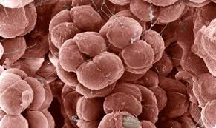
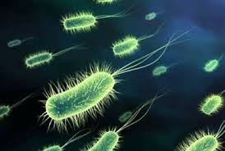
Prokaryot canlılar bakteriler ve arkelerden oluşur.

Slide 4
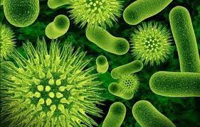
Prokaryot canlılar basit hücre yapısında olmasına rağmen çok yaygın olarak bulunurlar.
İnsanların ve hayvanların bağırsakları (Helicobacter pylori) dahil olmak üzere çeşitli aşırı çevre koşullarında yaşama ve gelişme kabiliyetindedir.
Prokaryotik bakteri neredeyse her yerde bulunur ve insan mikrobiyolojisinin bir parçasıdır.
Cildinizde, vücudunuzda ve çevrenizdeki nesnelerde yaşarlar.

Slide 5
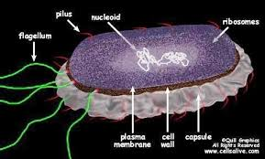
Prokaryot Hücre Yapısı
Prokaryotik hücreler ökaryotik hücreler kadar karmaşık değildir. DNA'nın zar içinde bulunmadığı veya hücrenin geri kalanından ayrılmadığı, ancak nükleoid bölgesi denilen sitoplazmanın bir bölgesinde sarmalandığı için gerçek çekirdekleri yoktur.

Slide 6
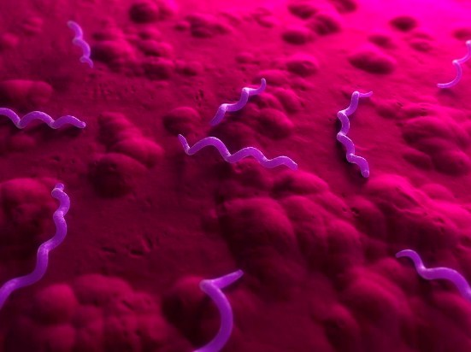
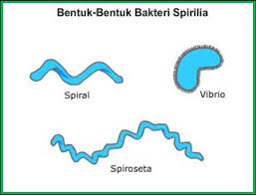
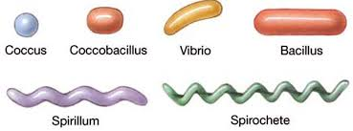
Prokaryotik organizmalar çeşitli hücre şekillerine sahiptir.
En yaygın bakteri şekilleri küresel, çubuk şekilli ve spiraldir

Slide 7
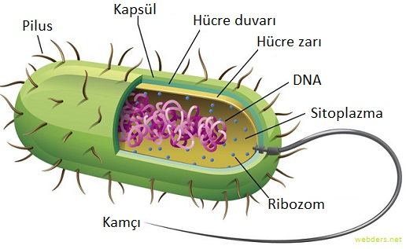
Örnek olarak bakteriyi inceleyerek prokaryot hücrelerdeki yapıları görebiliriz

Slide 8
Prokaryot Hücrelerdeki Yapılar
Prokaryotlarda zarlı organel yoktur. Ancak aşağıdaki yapılar vardır.
Kapsül: Bazı bakteri hücrelerinde bulunan bu ilave dış yapı, hücreyi diğer organizmalardan korur, nemi tutmada yardımcı olur ve hücrenin yüzeylere ve besleyicilere yapışmasına yardımcı olur.
Hücre Duvarı: Hücre duvarı bakteri hücresini koruyan ve şekillendiren dış bir kaplamadır.

Slide 9
Sitoplazma: Sitoplazma, çoğunlukla enzim, tuz, hücre bileşeni ve çeşitli organik moleküller içeren sudan oluşan jel benzeri bir yapıdır.
Hücre zarı: hücrenin sitoplazmasını çevreler ve hücredeki maddelerin akışını düzenler.
Flagella (Kamçı): Flagella, hücum hareketlerine yardımcı olan uzun, kamçı şeklinde çıkıntıdır.
Pilus: Kamçılardan daha kısa tüysü yapılardır. Tutunmayı sağlarlar.

Slide 10
Ribozom: Ribozomlar protein üretiminden sorumlu hücre yapılarıdır. Her hücrede bulunur.
Plazmidler: Plazmidler gen taşınan, üreme ile ilgili olmayan dairesel DNA yapılarıdır.
Nükleotid Bölgesi: DNA molekülünü içeren sitoplazma bölgesidir.

Slide 11
Deney
Yoğurtta bulunan bakteriler
Dişte bulunan bakteriler

Slide 12
ÖKARYOTİK CANLILAR
Ökaryot hücreler prokaryot hücrelerden daha büyüktür.
Ökaryot hücrelerde zarla çevrili gerçek bir hücre çekirdeği vardır.
Hücre çekirdeğinde protein sentezlemekten sorumlu DNA molekülü vardır.
Mitokondri, endoplazmik retikulum, koful, lizozom, golgi gibi zarla çevrili gelişkin organeller vardır.

Slide 13
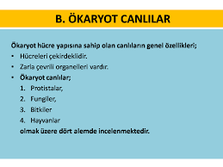

Slide 14
PROTİSTLER
Protista alemi, bir hücreli ve çok hücreli fotosentetik algleri , çok çekirdekli yada çok hücreli heterotrof cıvık mantarları, bir hücreli yada basit ökaryotları içeren canlı grubudur.
Tam bitki ve hayvan özelliği göstermediği için ayrı bir alemde incelenirler
Bu âlemde yer alan canlılar, genellikle sularda ve nemli bölgelerde yaşamını sürdürür.

Slide 15
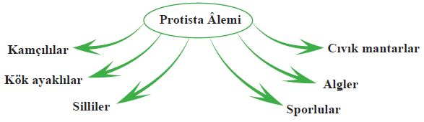

Slide 16
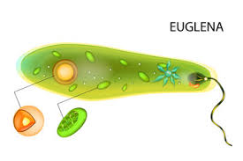
a)Kamçılılar:
Hareket organeli olarak bir yada birkaç kamçı bulundururlar.
Bazıları saprofit bazıları parazittiler.
Çoğalmaları ikiye bölünme ile olur. Öglena tatlı sularda yaşar.
Yapısında bir yada iki boşaltım kofulu vardır.
Önde bir yada iki tane kamçıları vardır.
Öglena klorofil pigmenti içerdiklerinden dolayı yeşil renklidirler bu nedenle kendi besinini kendileri yaparlar bu özelliğinden dolayı bitkilere, hareketli olmasından dolayı hayvan hücrelerine benzer.

Slide 17
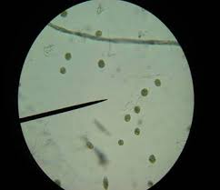
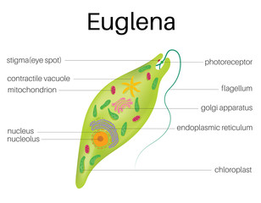
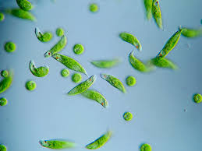

Slide 18
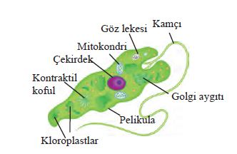
Bu canlının hücre çeperi yoktur.
Bir ya da iki kamçı bulundurur.
Dış kısmında pelikula denilen koruyucu bir kılıf taşır.
Kamçı yardımıyla aktif olarak hareket eder.
Kamçısının kök kısmında göz lekesi(stigma) olarak bilinen ışığa duyarlı bir yapı bulunur.
Bu canlı klorofil pigmenti içerdiği için kendi besinini üretebilir.
Ancak gerekli durumlarda dışarıdan hazır besin de alabilir.

Slide 19
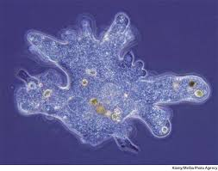
b)Kökayaklılar:
Besinlerin ve hareketlerini yalancı ayaklarla sağlayan bir hücrelilerdendir.
Amipler tatlı sularda yaşarlar.
Besinlerini sitoplazmalarında meydana getirdikleri besin kofulları içerisinde sindirirler.

Slide 20
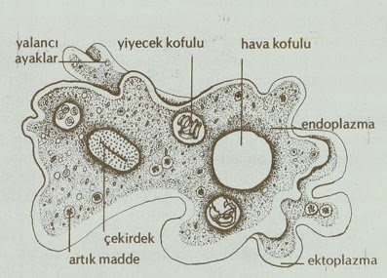

Slide 21


Slide 22
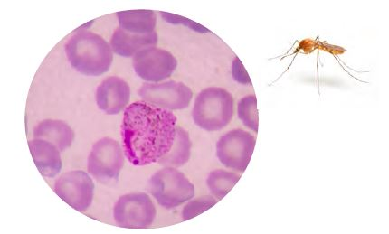
c)Sporlular:
Çoğu omurgalı omurgasız hayvanlarda parazit yaşama uyum sağlamıştır.
Besinlerini difüzyonla alırlar.
Plazmodyum bu gruba örnektir.
Bilinen 50 kadar plazmodyum türü vardır insanlarda sıtma hastalığına neden olurlar.
Sıtma hastalağına neden olan Plazmodium malaria ve sivrisinek vektörü

Slide 23
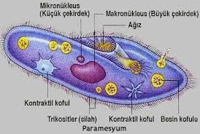
d)Silliler:
Hareketlerini ve besin teminini sillerliyle yaparlar.
Tatlı su ve denizlerde yaşarlar.
En iyi örnek paramesyum, hem bölünerek hem de konjugasyonla ürer.

Slide 24
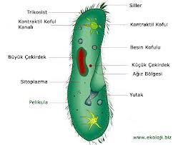
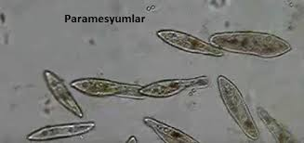

Slide 25
2.MANTARLAR
Mantarlar stoplazmalarında zarla çevrili bir çekirdeğe sahip olan ökaryot hücreli canlılardır.
Mantarlar genellikle çok hücrelidir.
Klorofil içermeyen yaşamları için gerekli olan besini hazır olarak sağlayan heterotrof canlılardır.
Bitkilerdeki kök, gövde ve yaprak gibi organlara sahip değillerdir.
Fakat hücrelerinin etrafında belirli bir hücre çeperinin olması sporla çoğalmaları ve genellikle hareketsiz oluşları nedeniyle bitkilere benzer canlılardır.
Mantarların en önemli özelliklerinden biride doğadaki inorganik döngüyü sağlaması ,ilaç yapımında kullanılmasıdır.

Slide 26
Mantarların Çeşitleri
*Maya mantarları: Tomurcuklanma ile çoğalırlar. Hamurun mayalanması gibi bir çok mayalanma olaylarında görev alır.
*Küf Mantarları: Çürümekte olan böcek,balık, kuş artıkları üzerinde saprofit olarak yaşarlar.Eşeyli ve Eşeysiz ürerler.Besinlerin küflenmesini neden olur.
*Şapkalı Mantarlar: Mantarların en büyükleridir.Besin olarak kullanıldıkları gibi insanlar için zehirli olan türleri de vardır

Slide 27
Deney
Havuz suyunda tek hücreli ökaryotların görüntülenmesi
Terliksi hayvanının hazır preparat görüntüsü
Maya hücrelerinin görüntülenmesi

Slide 28
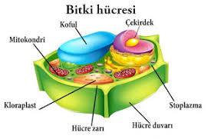
BİTKİ HÜCRESİ
Ökaryotik yapıdadır. Yani bitki hücrelerinde zarla çevrili çekirdek ve organeller vardır. Bu organeller çeşitli görevler için özelleşmiş yapılardır.
Bitki hücreleri, hem ökaryotik hücreler oldukları hem de benzer organellere sahip oldukları için hayvan hücrelerine benzerdir. Bununla birlikte, bitki ve hayvan hücreleri arasında bir takım farklılıklar vardır.

Slide 29
Bitki hücreleri genellikle hayvan hücrelerinden daha büyüktür.
Hayvan hücreleri çeşitli boyutlarda ve düzensiz şekillere sahip olma eğiliminde iken, bitki hücreleri boyut olarak daha benzerdir ve tipik olarak dikdörtgen veya küp şeklindedir.

Slide 30
Bir bitki hücresi, bir hayvan hücresinde bulunmayan yapıları da içerir. Bunlardan bazıları hücre duvarı, büyük koful ve plastidler şeklindedir. Kloroplastlar gibi plastidler, bitki için gerekli maddelerin üretilmesine olanak sağlar.
Hayvan hücreleri ise farklı olarak bitki hücrelerinde bulunmayan sentrozom, lizozom, sil ve kamçı gibi yapılar içerir.

Slide 31
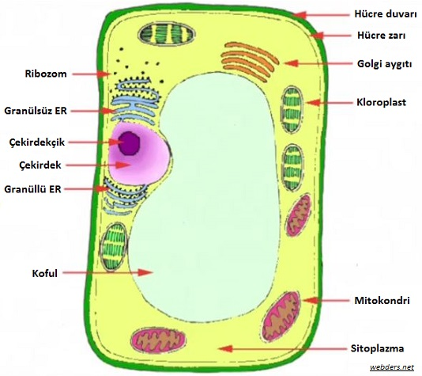

Slide 32
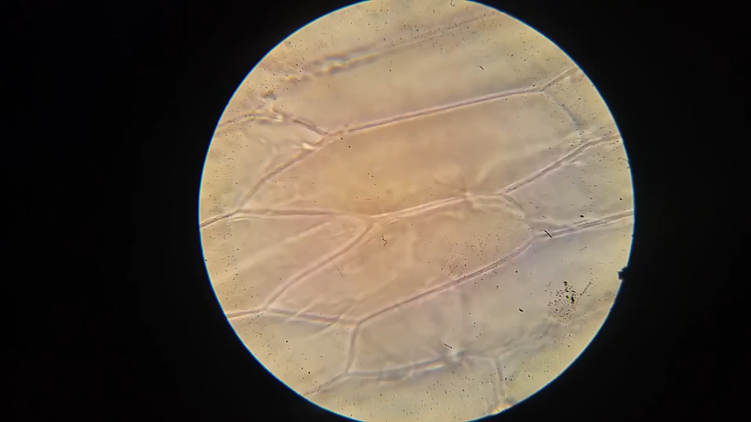

Slide 33
DENEY
Soğan zarında bitki hücresinin görüntülenmesi

Slide 34
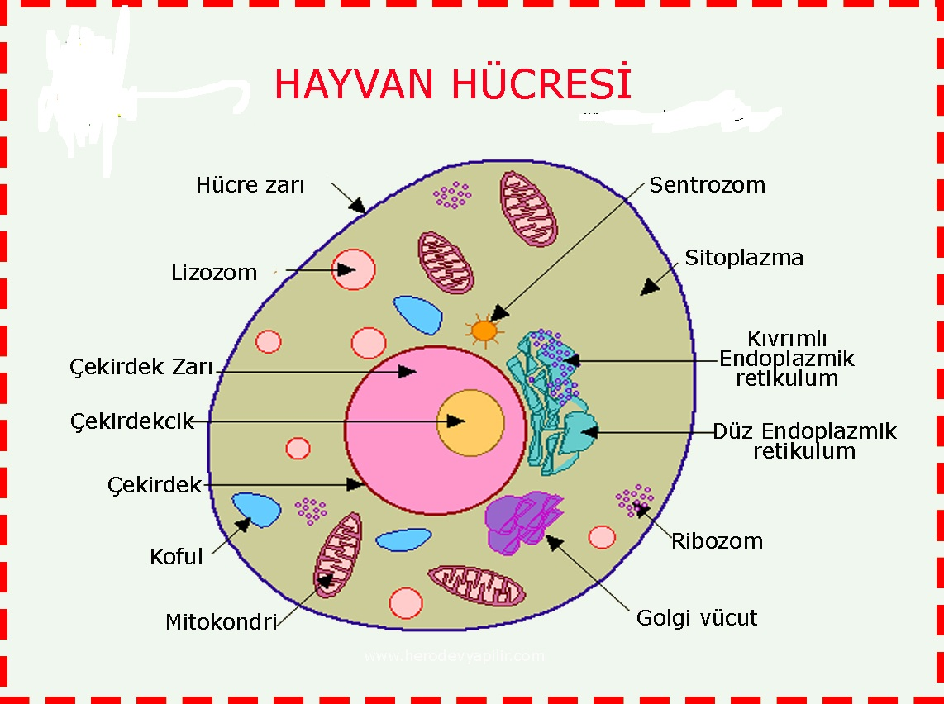
HAYVAN HÜCRESİ

Slide 35
Hayvan hücresi canlıların yaşamını devam ettirebilmesi, büyümesi ve çoğalmaları için gereklidir.
Hayvan hücresinde hücre çekirdeği bir zar ile çevrilidir. DNA hücre çekirdeğinin içinde bulunur ve hayvan hücresi bir zar ile çevrili olan birçok organeller içermektedir.
Bu organellerin türüne bağlı olarak her birinin farklı bir görevi bulunmaktadır. Bunlardan bazıları hormon ve enzim üretirken bazı organellerin görevi de gerekli olan enerjiyi sağlamaktır.

Slide 36
Hayvan hücresi bölümleri bakımından farklı özelliklere sahip bir yapıdadır. Hayvan hücresinde hücre çeperi bulunmaz ve plastitler de yoktur. Küçük ve az sayıda koful bulunmaktadır.
Bunların yanı sıra hayvan hücresinde lizozom ve sentrozom da bulunmaktadır.
Hayvan hücreleri şekil ve boyut olarak farklı özellikler içerirler. Türlerine göre bu hücreler; kök hücre, epitel hücre, kan hücresi, yağ hücresi, kas hücresi, kıkırdak hücre, sinir hücresi ve eşey hücresi gibi isimler alırlar.

Slide 37
DENEY
Dil epitel hücresinin görüntülenmesi

